Slide 1
Arquitecturas Paralelas

Slide 2
Vimos anteriormente que aumentar la frecuencia del clock no es la única manera de acelerar el procesamiento
En esta y las próximas clases revisaremos arquitecturas paralelas desde el punto de vista de instrucciones y datos
Estas arquitecturas requieren hardware más complejo, pero sus ventajas son potencialmente mayores que las asociadas a sólo aumentar la frecuencia del clock o dividir una instrucción en varias etapas

Slide 3
Dependiendo de si utilizamos múltiples programas y/o múltiples fuentes de datos, la taxonomía de Flynn nos entrega 4 posibles tipos de arquitectura

Slide 4
arquitecturas paralelas
SISD
SIMD
MISD
MIMD
(Von Neumann)
?
vector processor
array
processor
multi-
procesadores
multi-computadores
UMA
COMA
NUMA
MPP
cluster
grid
hiper-cubo

Slide 5
Paralelismo en el chip
Coprocesadores
Multiprocesadores de memoria compartida
Multicomputadores de paso de mensajes

Slide 6
varios
threads
computador
memoria
privada
CPU
M
paralelismo
en chip
CPU
CPU
memoria
compartida
Inter-net
M
M
CPU
CPU
CPU
multiprocesador
multicomputador
coprocesador
grid

Slide 7
Paralelismo en chip:
paralelismo a nivel de instrucciones:
procesadores superescalares
procesadores VLIW
multithreading
multiprocesadores en un chip (p.ej., múltiples cores)
Coprocesadores:
coprocesadores de red
coprocesadores gráficos (p.ej., GPU NVIDIA Fermi)
coprocesadores para criptografía

Slide 8
Multiprocesadores de memoria compartida:
semántica de la memoria
arquitecturas UMA, NUMA y COMA (cache only memory access)
Multicomputadores de paso de mensajes (o sistema de memoria distribuida):
redes de interconexión
procesadores masivamente paralelos (MPPs)
clusters (p.ej., Google)
softwre de comunicación
scheduling

Slide 9
Una forma de aumentar el throughput de un chip es conseguir que haga más cosas al mismo tiempo:
paralelismo a nivel de instrucción
multithreading
más de una CPU en el chip

Slide 10
Paralelismo a nivel de instrucción:
pipelining
procesadores superescalares
very long instruction word, o procesadores VLIW

Slide 11
Si un pipeline es bueno, entonces dos es mejor
P.ej., una única unidad de instruction fetch lee pares de instrucciones al mismo tiempo
… y coloca cada una es su propio pipeline:
las instrucciones no deben tener conflictos con respecto al uso de recursos
ninguna instrucción debe depender del resultado de la otra
Al igual que en el caso de un pipeline:
el compilador debe garantizar que estas condiciones se cumplan
… o los conflictos deben ser detectados y eliminados durante la ejecución usando hardware extra
P.ej., el Pentium (1993) tenía dos pipelines de cinco etapas:
uno principal, llamado u, ejecutaba cualquier instrucción
el pipeline v, solo instrucciones simples de números enteros

Slide 12
El enfoque actual —para evitar tanta duplicación de hardware— es tener un único pipeline
… pero con múltiples unidades funcionales:
p.ej., dos ALUs, LOAD, STORE y floating point
… lo que permite el envío de múltiples instrucciones en un único ciclo del reloj: multiple issue
La etapa de decodificación y lectura de operandos debe poder producir instrucciones mucho más rápidamente que las unidades funcionales puedan ejecutarlas
en la práctica, las unidades funcionales —p.ej., acceso a memoria y aritmética de punto flotante— toman claramente más que un ciclo de reloj para ejecutarse

Slide 13
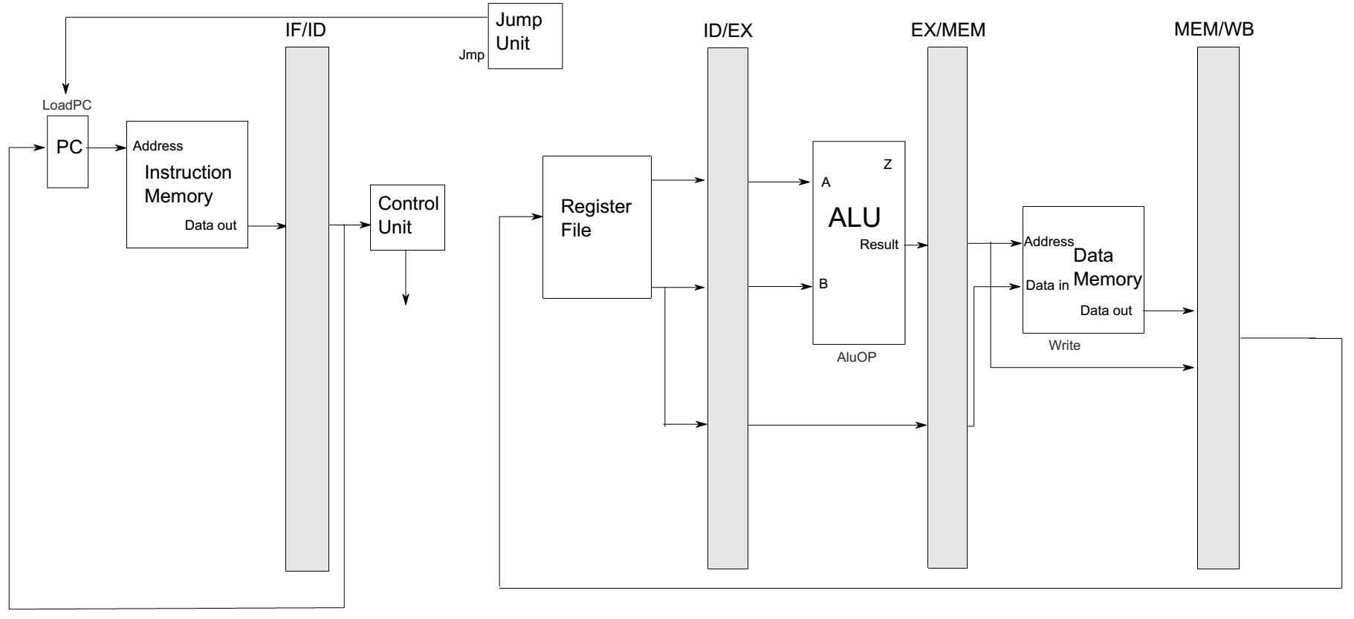
Revisemos el computador básico con pipeline

Slide 14
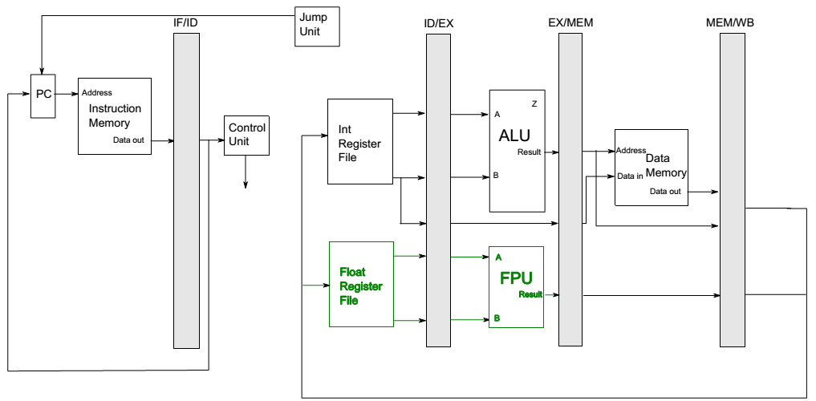
Agregamos un register file de floats y una FPU

Slide 15
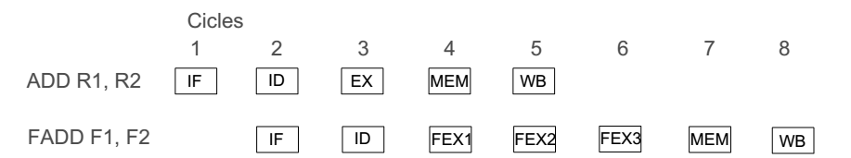
Supongamos que la etapa EX de la ejecución de la FPU se puede dividir en 3 subetapas

Slide 16
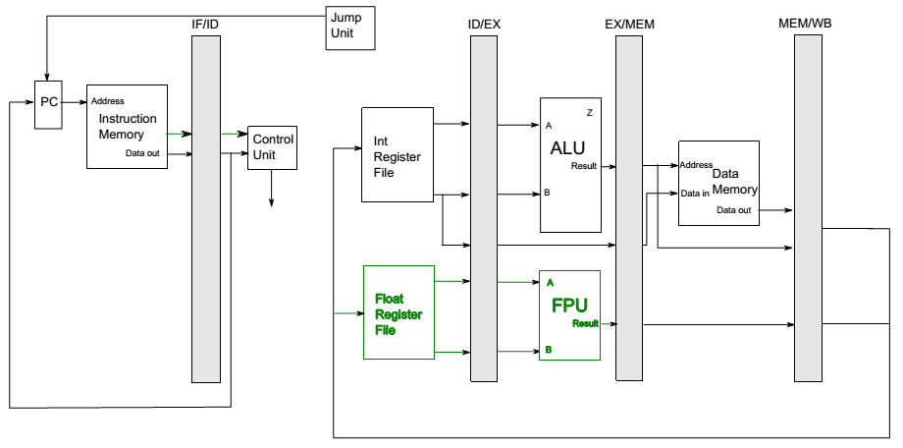
EX y WB de ambas instrucciones son independientes, ¿cómo podemos aprovechar esto?

Slide 17
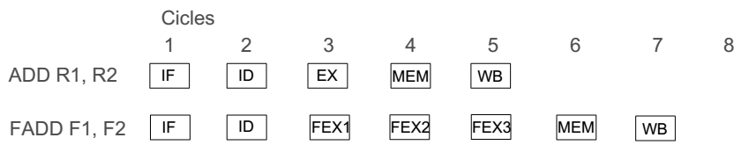
Aumentamos capacidad de IF e ID para lograr paralelismo

Slide 18
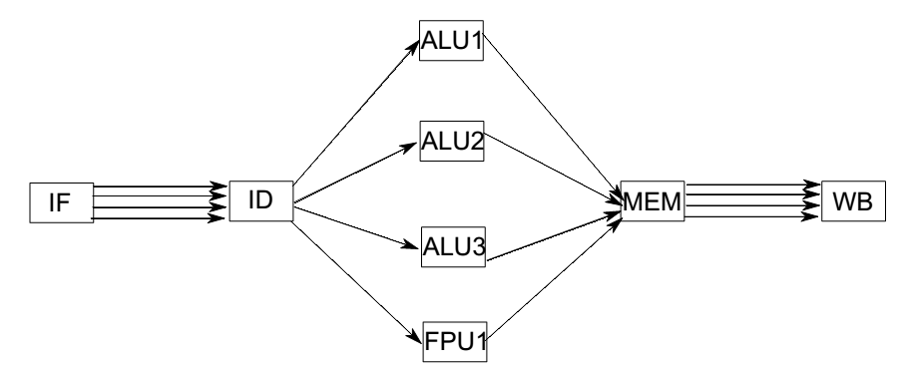
Concepto SISD se puede extender a multiples ALUs, registros, FPUs, etc

Slide 19
Procesadores multiple-issue requieren elementos para decidir sobre paralelismo
Existen dos tipos de técnicas para realizar esto:
técnicas estáticas dependen del compilador para agrupar instrucciones paralelizables
técnicas dinámicas permiten a la CPU determinar en tiempo de ejecución las instrucciones a paralelizar, despachándolas a unidades de ejecución distintas

Slide 20
Técnica estática más utilizada es Very Large Instruction Word (VLIW):
compilador genera un paquete (bundle) de instrucciones que pueden ejecutarse en paralelo.
el bundle es enviado al procesador como una instrucción muy larga
la CPU reordena las instrucciones del grupo y lo envía en paralelo a las distintas unidades de ejecución

Slide 21
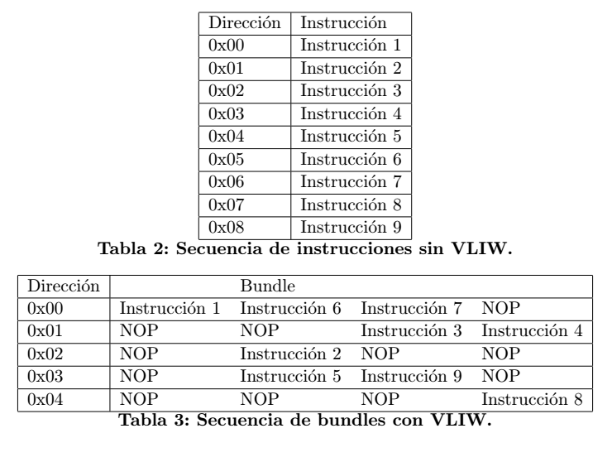

Slide 22
SISD tiene problemas de complejidad:
para entregar buen rendimiento y manejar todas las posibles situaciones, los procesadores aumentan enormemente su complejidad
esto implica un aumento en el costo y en el uso de energía
una alternativa a esto es utilizar múltiples procesadores simples (más adelante)

Slide 23
Problema inherente en pipelining:
cuando una referencia a memoria no está en la caché, hay que esperar un buen rato hasta que la palabra y la línea asociada de la caché sean cargadas en la caché
… y el pipeline espera
La técnica de multithtreading en el chip permite que la CPU maneje varios threads de control al mismo tiempo:
si un thread está bloqueado, la CPU tiene la posibilidad de ejecutar otro thread
Variaciones de multithreading:
granularidad fina
granularidad gruesa
simultáneo (en CPUs superescalares)

Slide 24
Granularidad fina:
se define un número máximo de threads (a nivel de la arquitectura, debe haber un set de registros para cada thread)
al enviar instrucciones al pipeline, se envían intercaladamente (round robin) una instrucción de cada thread
… acompañada de un puntero al set de registros correspondiente
requiere identificador de thread para cada operación
Granularidad gruesa:
se envían al pipeline las instrucciones de un mismo thread, hasta que se ponga a esperar
… o hasta que se ejecute una instrucción que podría causar una espera (load, store, jump)
… entonces, se cambia a otro thread
requiere pocos threads para mantener ocupada la CPU
requiere identificador de thread, o limpiar el pipeline cuando cambia el thread

Slide 25
Chips con dos o más CPUs, gracias a la tecnología VLSI:
servidores de muy alto desempeño (p.ej., granja de servidores Web)
productos electrónicos de consumo habitual
comparten caché de nivel 2 y la memoria principal —multiprocesadores

Slide 26
¿Cómo pueden combinarse múltiples CPUs para formar sistemas más grandes?
multiprocesadores
multicomputadores
En un sistema de computadores paralelos, las CPUs que trabajan en distintas partes de una misma tarea deben comunicarse para intercambiar información :
multiprocesadores y multicomputadores se diferencian porque en los primeros existe una memoria compartida
esta diferencia impacta cómo son diseñados, construidos y programados

Slide 27
Un computador paralelo en el que todas las CPUs comparten una memoria común es un multiprocesador:
todos los procesos comparten un único espacio de direcciones virtuales mapeado a esta memoria común
cualquier proceso puede leer o escribir una palabra de memoria ejecutando una instrucción LOAD o STORE
dos procesos se pueden comunicar haciendo que uno de ellos escriba datos en la memoria y que el otro los lea
modelo fácil de entender y ampliamente aplicable

Slide 28
Los multiprocesadores más simples se basan en un único bus:
dos o más CPUs y uno o más módulos de memoria usan el mismo bus para comunicarse

Slide 29
Cuando una CPU quiere leer una palabra de memoria, mira a ver si el bus está o no desocupado:
si el bus está desocupado, la CPU coloca la dirección de la palabra en el bus, coloca en 1 algunas señales de control, y espera hasta que la memoria coloque la palabra en el bus
si el bus está ocupado, la CPU espera hasta que se desocupe

Slide 30
Con dos CPUs, la competición por el bus es manejable; con 32 o 64, no:
el sistema estará limitado por el ancho de banda del bus
la mayoría de las CPUs estarán desocupada la mayor parte del tiempo

Slide 31
Podemos agregar una caché a cada CPU:
muchas lecturas pueden hacerse ahora solo desde la caché local
menos tráfico en el bus
podemos tener más CPUs
… pero mantener las cachés consistentes entre ellas no es fácil

Slide 32
Podemos agregar a cada CPU memoria privada (además de la caché), a través de un bus dedicado (privado):
el compilador debería colocar el texto del programa, strings, constantes y cualquier dato de tipo read-only, stacks y variables locales en la memoria privada
la memoria compartida es solo para variables compartidas

Slide 33
¿Qué pasa si la CPU 1 tiene una línea en su cahé y la CPU 2 trata de leer una palabra que está en la misma línea?
la CPU 2 debería obtener una copia en su caché:
en principio, que la misma línea esté en dos cachés es aceptable

Slide 34
¿Y si la CPU 1 hace un cambio en la línea y justo después la CPU 2 lee su copia de la línea desde su caché?
la CPU 2 obtiene un dato obsoleto
problema de coherencia (o consistencia) de cachés

Slide 35
El problema de coherencia de cachés es serio
Sin una solución, las cachés no podrían usarse
… y los procesadores basados en un bus estarían limitados a unas pocas CPUs

Slide 36
Se proponen protocolos de coherencia de cachés
conjuntos de reglas implementadas por las cachés, CPUs y memoria
… que previenen que versiones diferentes de la misma línea aparezcan simultáneamente en dos o más cachés
En todos los casos, el controlador de la caché examina el bus
… monitoreando todas las solicitudes hechas por otras CPUs y cachés
… y actuando en ciertos casos → snooping cachés

Slide 37
Protocolo write-through
Cuando la CPU trata de leer una palabra que no está en la caché
… su controlador de caché carga la línea (que contiene la palabra) desde la memoria (que está siempre actualizada) en la caché
Lecturas subsecuentes se hacen desde la caché
…

Slide 38
…
Si la CPU trata de escribir una palabra que no está en la caché
… la palabra es escrita en la memoria, pero la línea no es cargada en la caché
Si la palabra está en la caché
… la caché es actualizada y la palabra además es escrita en la memoria
…

Slide 39
…
¿Y desde el punto de vista de la caché snoopy, o B ?
Cuando la caché A produce un read miss → solicitud al bus para leer la línea → la caché B lo ve pero no hace nada
en cambio, si produce un read hit, la caché B no se entera
…

Slide 40
…
Si la CPU A escribe, su caché va a poner una solicitud de escritura en el bus en cualquier caso
… la caché B mira a ver si tiene la palabra
Si no la tiene, no hace nada
… pero si la tiene, entonces su información acaba de quedar obsoleta
… por lo que marca la línea como inválida —y la borra de la caché

Slide 41
Así, en el protocolo write-through cuando una palabra es escrita
… se la actualiza en la caché de la CPU que hace la escritura (si es que está en una línea de esa caché)
… y en la memoria
… y se la borra de todas las otras cachés

Slide 42
Una variación:
en un write hit, la caché B podría aceptar el valor y actualizar su caché (en lugar de invalidar la línea)
conceptualmente, actualizar la caché es lo mismo que invalidarla seguido de leer la palabra desde la memoria

Slide 43
En todos los protocolos, hay que elegir entre la estrategia de actualización y la estrategia de invalidación:
se comportan diferentemente bajo diferentes cargas
los mensajes de actualización son más caros, pero pueden prevenir cache misses en el futuro

Slide 44
El protocolo MESI (modified, exclusive, shared, invalid), del Core i7
Cada línea de la caché puede estar en uno de los cuatro estados
Cuando la CPU parte, todas las entradas de su caché están en I
La primera vez que se lee la memoria, la línea referenciada se lleva a la caché de la CPU correspondiente y se la marca como E
…

Slide 45
…
Si otra CPU lee la misma línea (a su caché), la anterior ve que ya no la tiene exclusivamente y avisa que tiene una copia
… de modo que ambas copias son marcadas como S:
el estado S → la línea está en una o más cachés para ser leida y la memoria está actualizada
lecturas subsecuentes hechas por la CPU a una línea en su caché en estado S no usan el bus ni hacen que cambie el estado
…

Slide 46
…
Si esta CPU escribe en esta línea, coloca una señal de invalidación en el bus, para que las otras CPUs descarten sus copias
… y su propia copia queda en estado M, sin actualizar la memoria
( por supuesto, si una línea está en estado E cuando es escrita, no es necesario invalidar las otras cachés )

Slide 47
Si una tercera CPU lee la línea, la CPU anterior (que tiene la línea actualizada) le pide que espere mientras actualiza la memoria:
cuando la memoria queda actualizada, esta tercera CPU lee la línea y ambas CPUs marcan la línea como S
si cualquiera de estas CPUs escribe la línea nuevamente, invalida la copia en la caché de la otra y deja la propia como M

Slide 48
Si ahora la primera CPU escribe una palabra de esta línea (en la memoria)
… la CPU que tiene la línea en estado M le pide que espere mientras la escribe en la memoria:
al terminar, esta CPU marca su línea como I (anticipando el cambio que va a hacer la primera CPU)
La primera CPU, entonces, va a escribir una línea que no está en ninguna caché:
si se emplea la política write-allocate, la línea se carga en la caché

